Slide 1
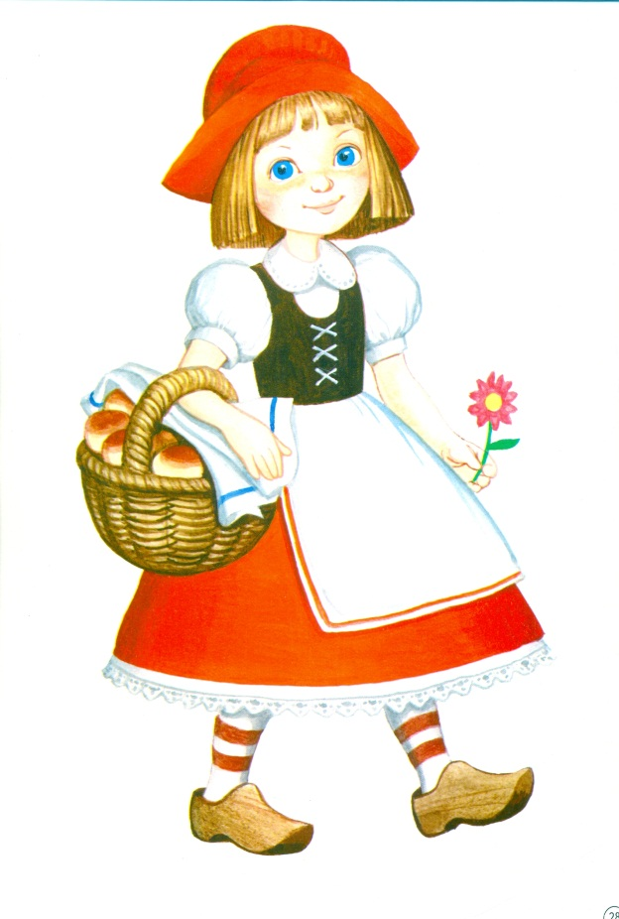
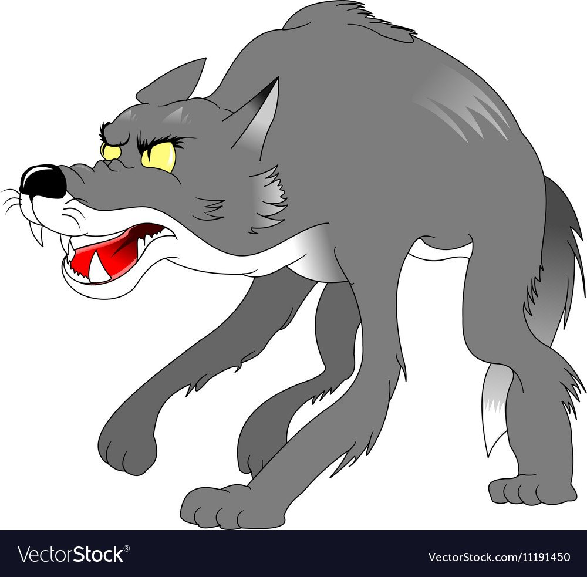
Конспект открытого занятия по развитию речи детей с элементами театрализации для обучающихся 2 года обучения
(5 лет)
«ПОМОЖЕМ КРАСНОЙ
ШАПОЧКЕ»

Slide 2
Цель занятия: Создание благоприятных условий для развития устной речи детей средствами театрально-игровой деятельности посредством повторения тем «Предложение. Слово. Звук. Словообразование.»
Задачи
личностные:
Сформировать навыки культурного поведения, совершенствовать представления дошкольников об этикете;
Пробуждать эстетические чувства, эмоциональный отклик на театрально- игровую деятельность;
Способствовать формированию познавательных интересов и мотиваций к обучению;
Обратить внимание детей на экологическую проблему;
Привить чувство коллективизма, самостоятельности;

Slide 3
предметные:
Побуждать к диалогической устной речи в процессе театрально- игровой деятельности;
Упражнять в правильном звукопроизношении, определении позиции звука в слове, словообразовании, в составлении предложений и связных высказываний;
Активизировать словарный запас детей, побуждать к употреблению обобщающих понятий;
Закрепить знания о словах-предметах (кто? что?), словах-признаках (какой? какая? какое? какие?), словах-действиях (что делает? Что делают?);
метапредметные:
Закрепить представления о многообразии свойств предметов;
Расширить знания о сказках, о театральных постановках;
Совершенствовать коммуникативную культуру детей через работу в парах и группах.

Slide 4
Планируемый результат:
Через коммуникативную и театрально-игровую деятельность дети закрепляют умения владеть устной формой речи, формулировать правильные ответы, четко излагая связанные высказывания, правильно образовывать лексико-грамматические и синтаксические единицы.

Slide 5
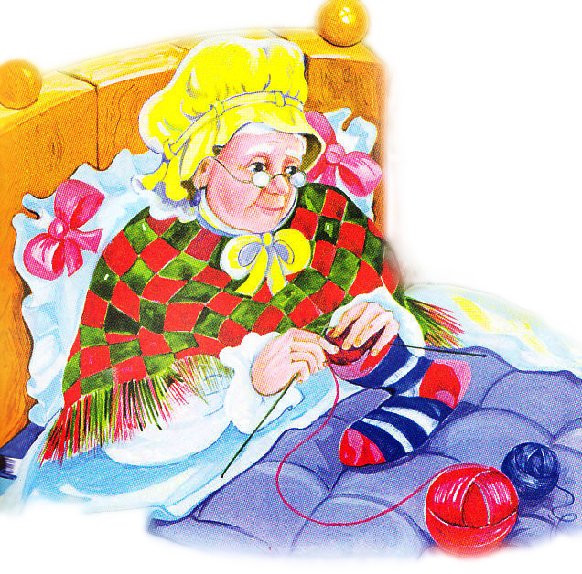

Slide 6
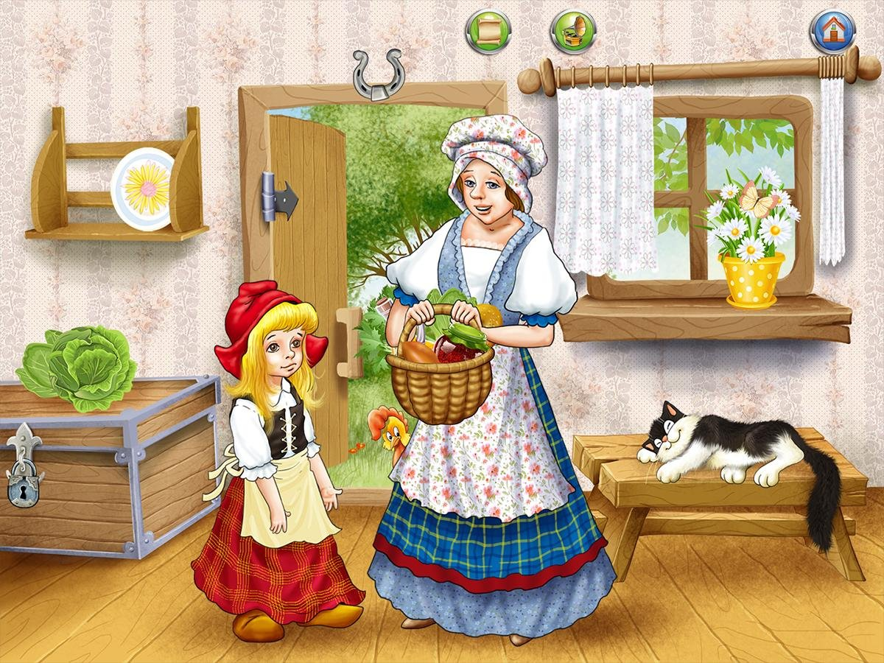

Slide 7
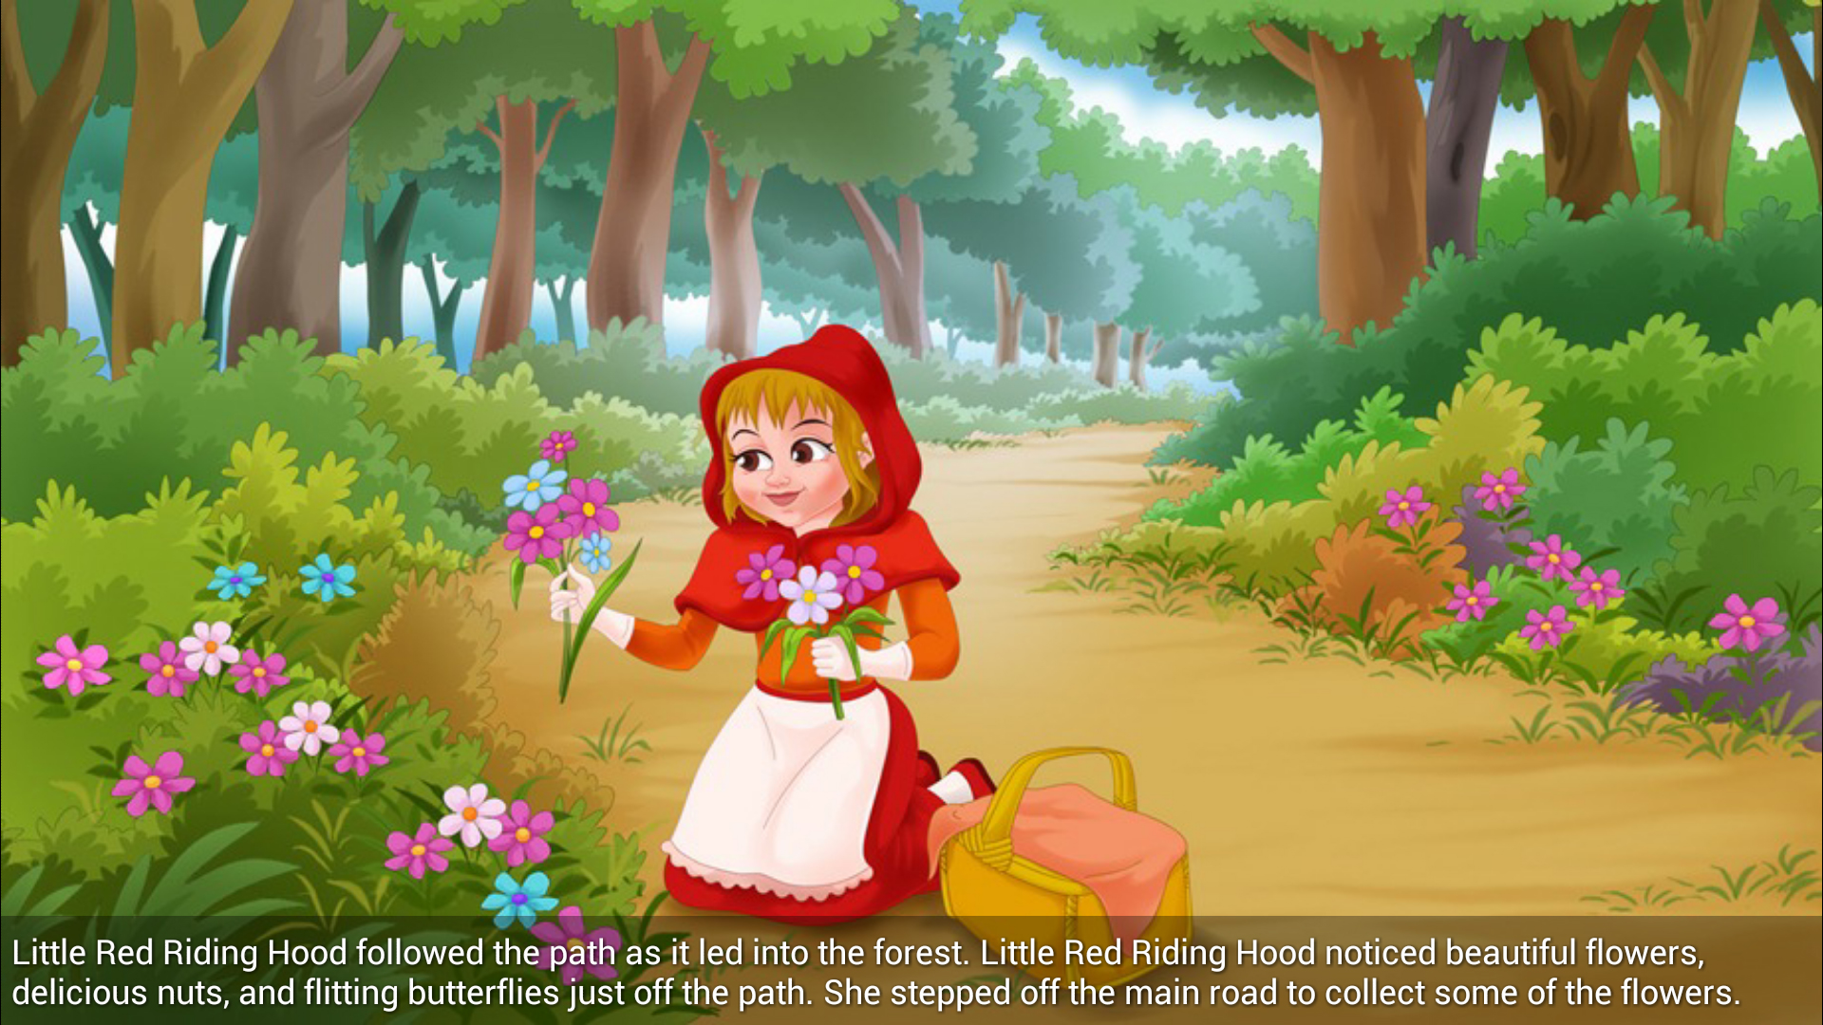

Slide 8
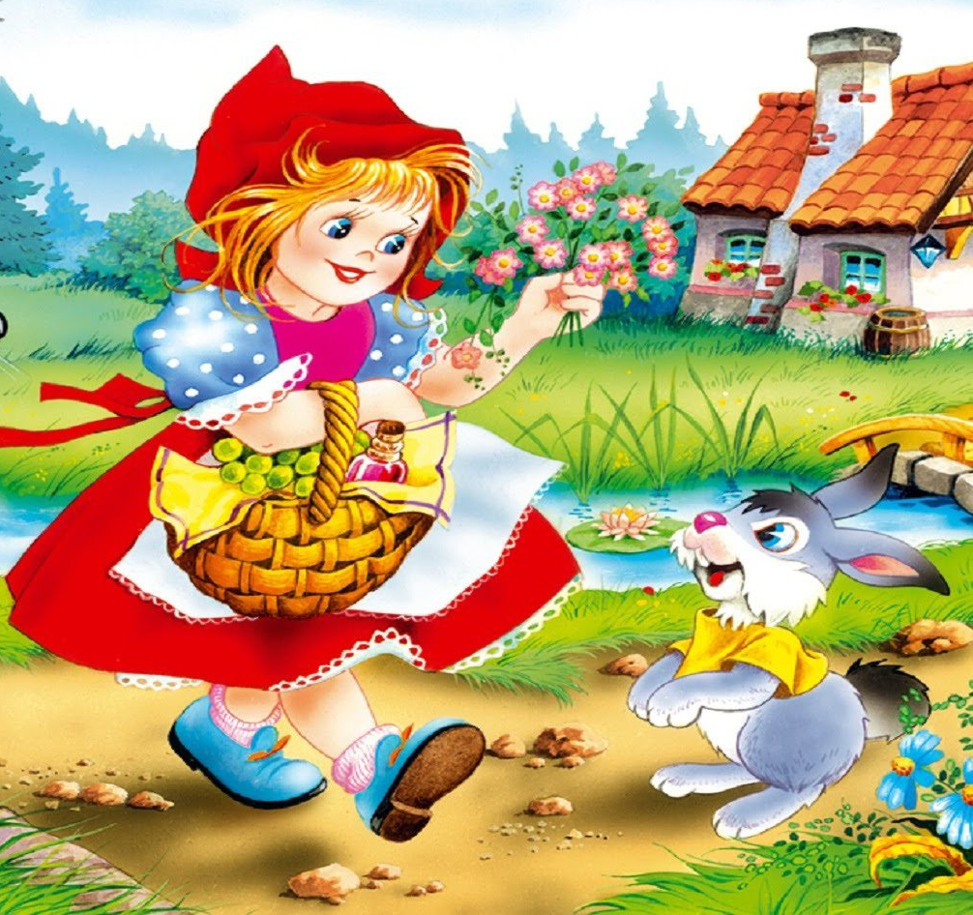

Slide 10
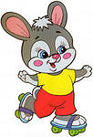
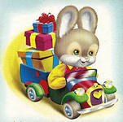

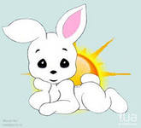


Slide 11
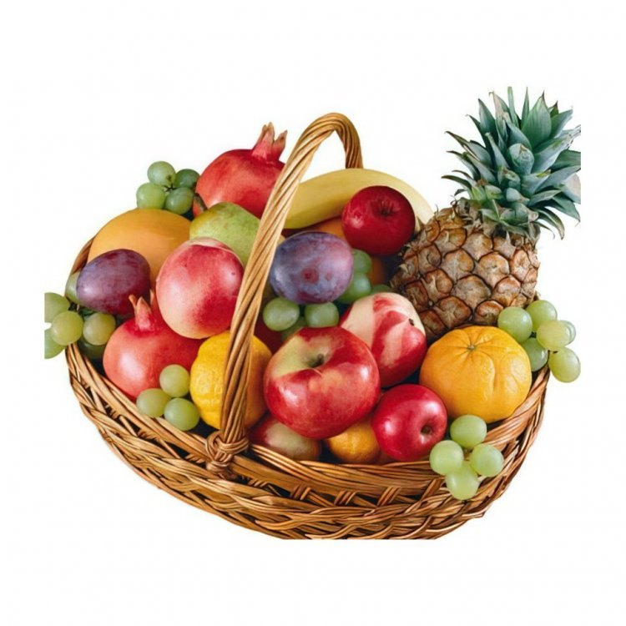


Slide 12


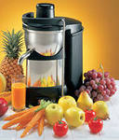

Slide 13
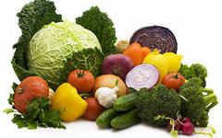
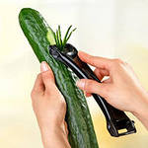
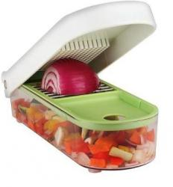

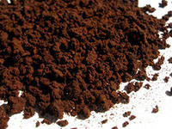
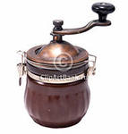
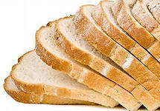

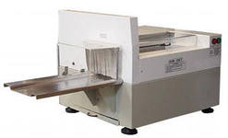

Slide 14

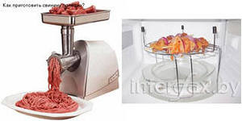
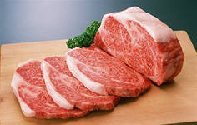
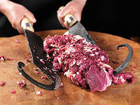
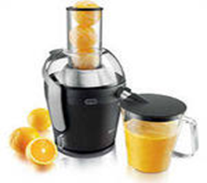

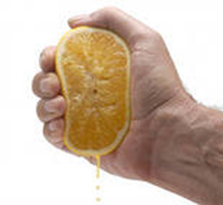
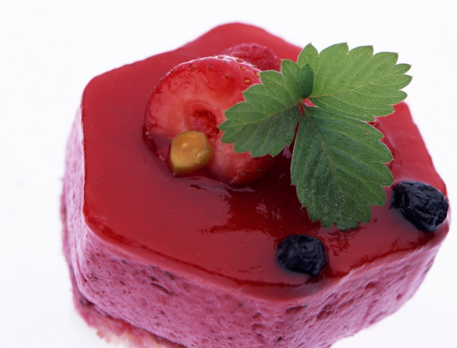
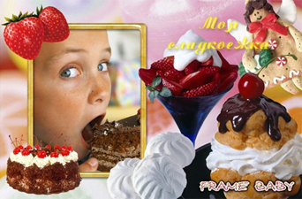
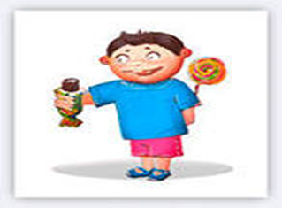

Slide 15



Slide 16



Slide 17
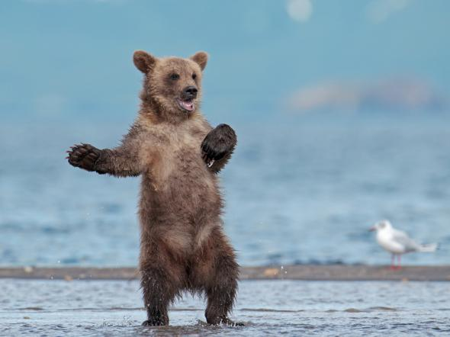
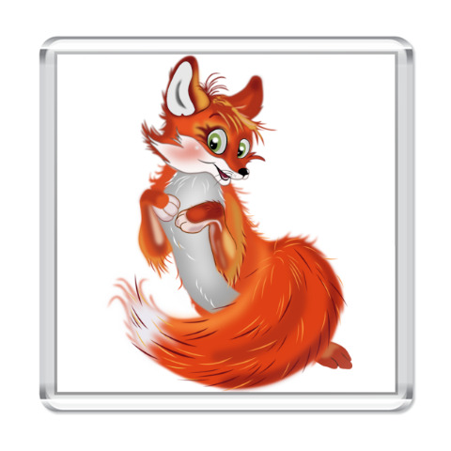
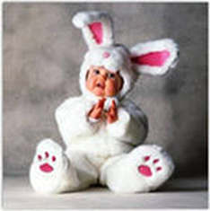
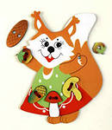
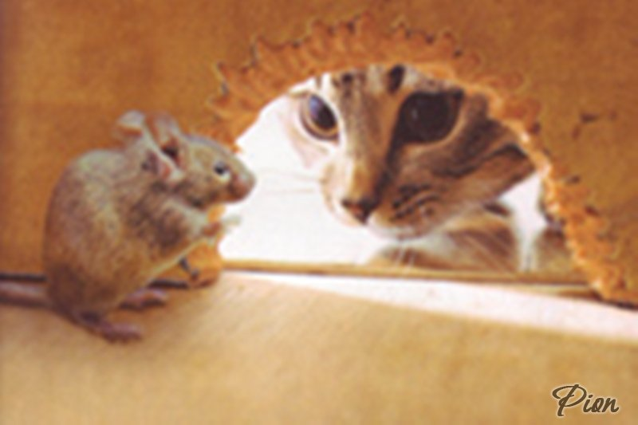

Slide 18
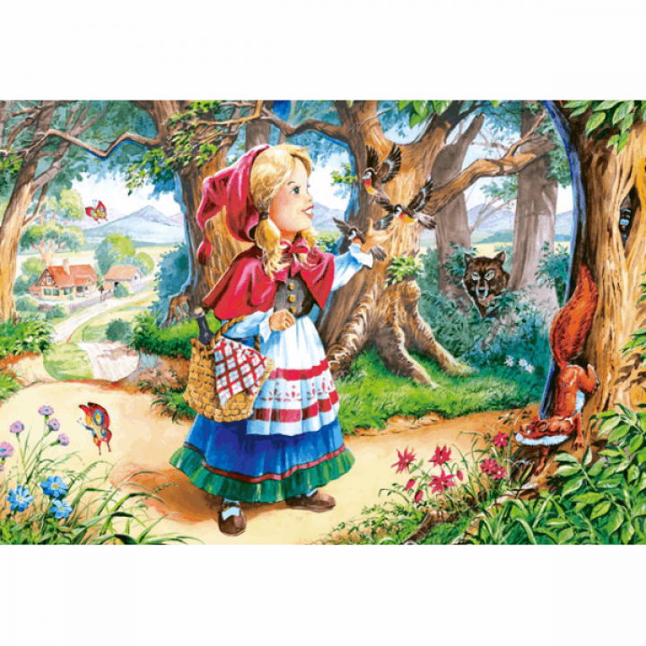

Slide 19
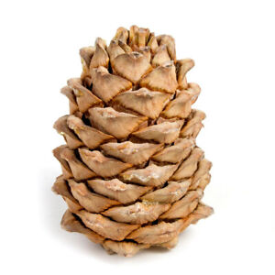
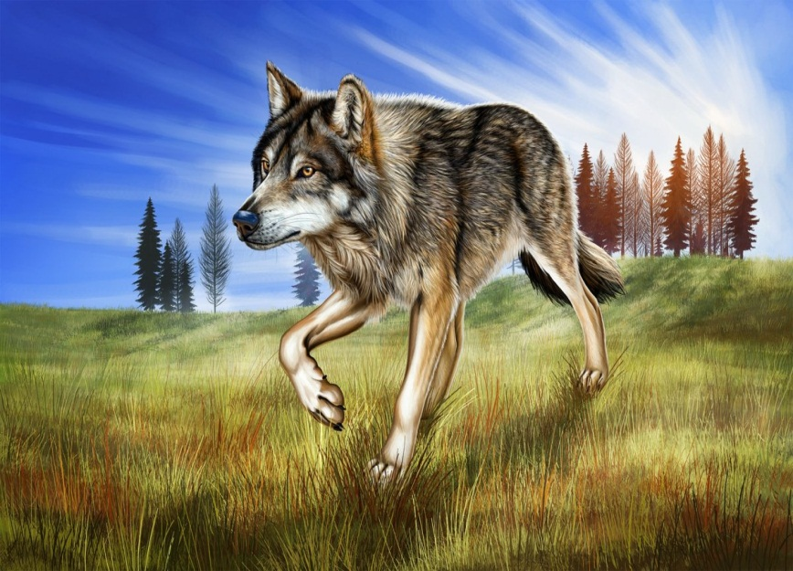
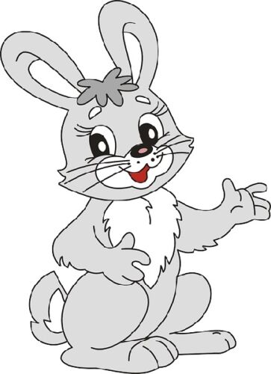

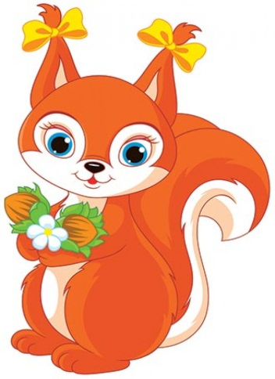
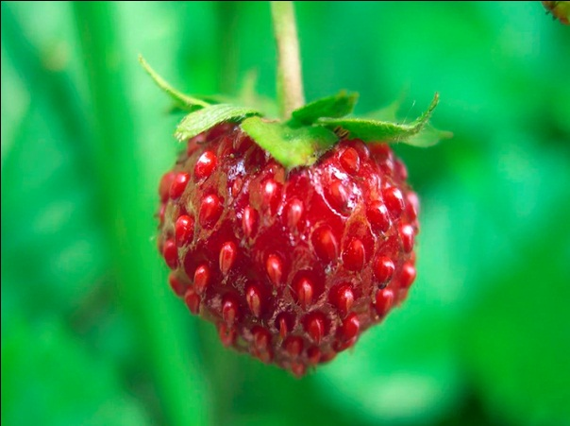

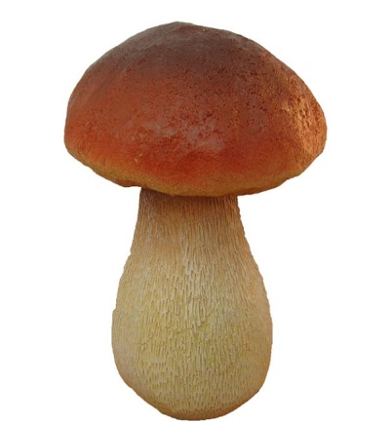
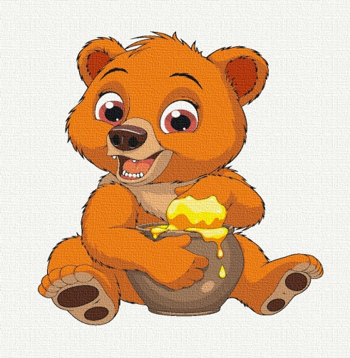

Slide 20
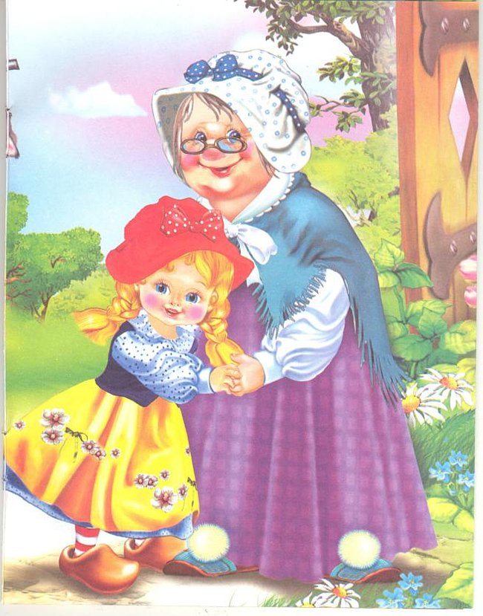


Slide 21
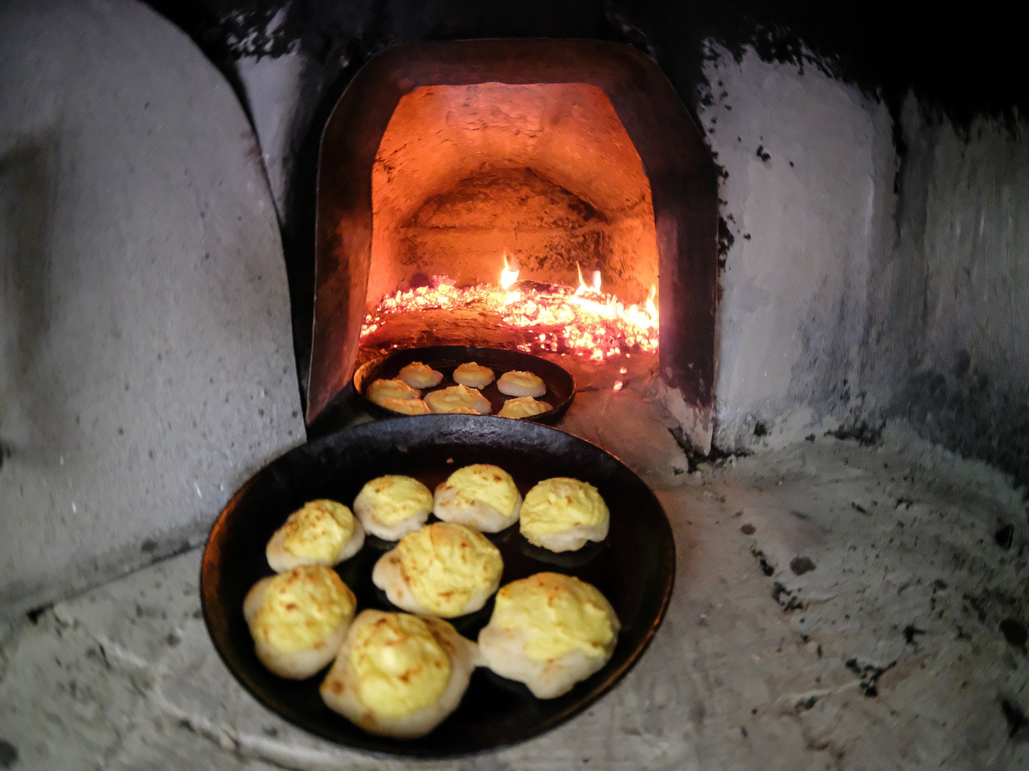

Slide 22
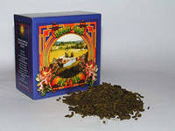



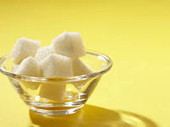

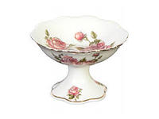
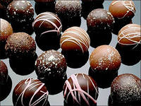

Slide 23
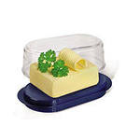
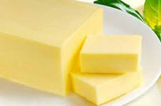
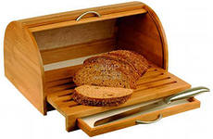
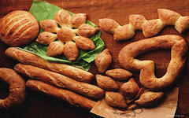
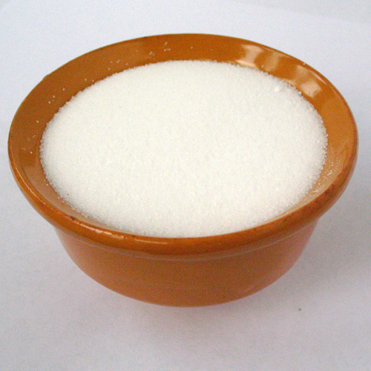




Slide 24


Slide 25




